Slide 1
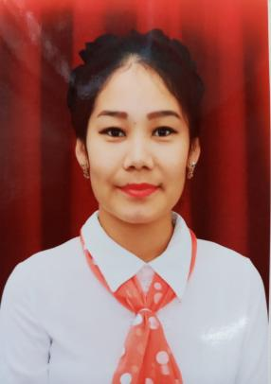

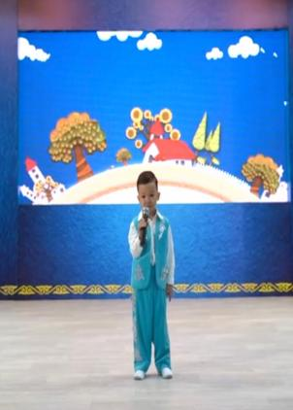
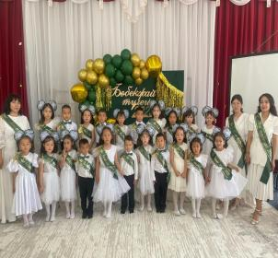
Жағалбаева Нурсулу Саматовна
1-маусым Балаларды қорғау күніне орай өткізілген “Жауқазын ” фестивальі облыстық байқауы

Slide 2
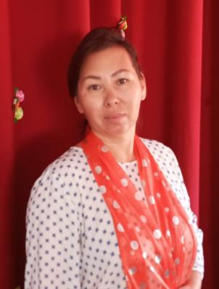
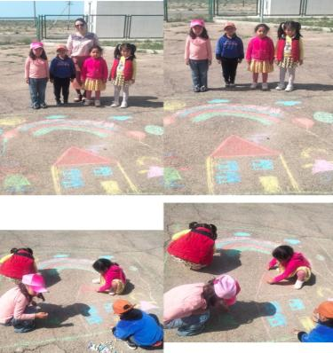
Дуймбаева Райхан Аманжоловна
1-маусым Балаларды қорғау күніне “Қызыққа толы сәттер” атты аудандық асфальтқа сурет салу байқауы

Slide 3
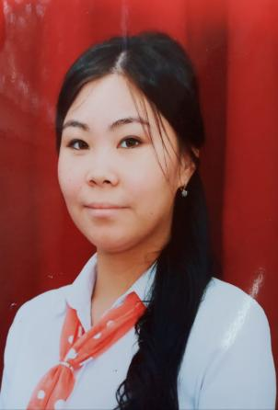
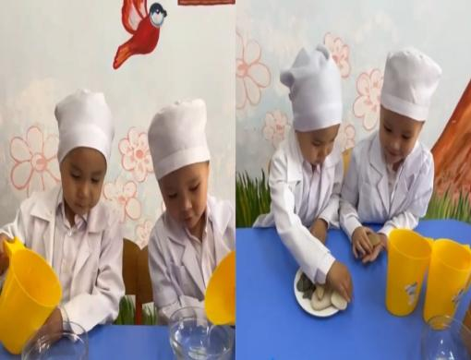
Тилегенова Улмекен Бахдаулетқызы
Аудандық сырттай байқау
“Мен зерттеушімін”

Slide 4
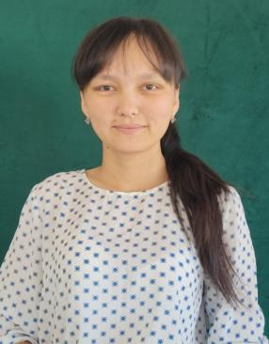

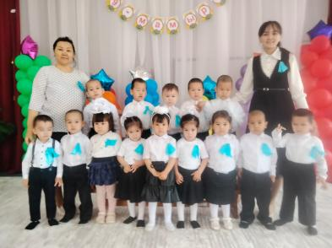
Шайхиева Шынарай Саматовна
Аудандық сырттай байқау
“Балаларға базарлық”

Slide 5
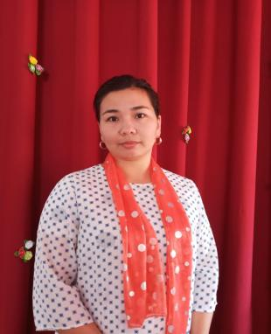
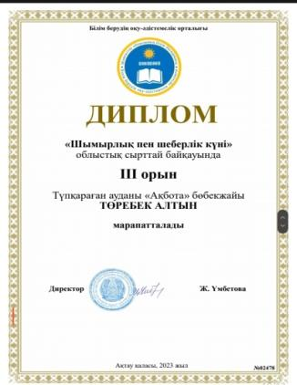
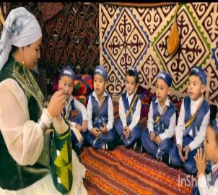
Төребекқызы Алтын
Аудандық сырттай “Ханталапай”
байқауында Іорын.
Облыстық сырттай байқауында
ІІІ орын

